Slide 1
Tema 2. GitHub
Módulo 2. Introducción al entorno de desarrollo Full Stack
Objetivos: Conocer el entorno de desarrollo FullStack.
Iniciar el trabajo con las herramientas Git y GitHub
Recursos:
[Setup Development Environment](https://www.codecademy.com/learn/learn-the-command-line)
- [](https://www.youtube.com/watch?v=SWYqp7iY_Tc)
[Git & GitHub Crash Course ]https://www.youtube.com/watch?v=mBYSUUnMt9M
Tiempo estimado: 3h

Slide 2
GitHub
Es un servicio de hosting que nos permite almacenar proyectos de desarrollo de software y control de versiones usando git.
Notes:
Github trabaja en conjunto con git para crear esa funcioanlidad poderosa que usamos para desarrollar software. Es un servicio de hosting (es un servicio que nos permite almacenar nuestros proyectos en un servidor ), en el servidor de github y acceder a ello a través de Internet online. Ese servicio nos permite almacenar proyectos de desarrollo de software que trabajan con control de versions usando git.

Slide 3
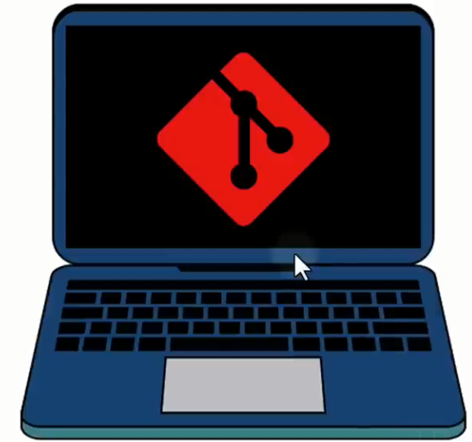
Cuando trabajamos con Git hasta el momento todos nuestros respositorios han sido locales. El repositorio que hemos estado usando paso a paso durante el curso es local, es decir que solo nosotros tenemos acceso a ese repositorio en nuestra computadora.

Slide 4
En una aplicación más avanzada, por ejemplo en un trabajo de desarrollo de software normalmente vamos a trabajar con un equipo de desarrolladores y cada uno va a trabajar en cierto aspecto del proyecto, pero si solo trabajáramos con git de forma aislada cada uno tendría su copia local de ese proyecto y haría cambios. Eso sería una pesadilla logística ya que no tendríamos forma de sincronizar esos cambios rápidamente y pueden haber problemas de compatibilidad en los cambios.

Slide 5
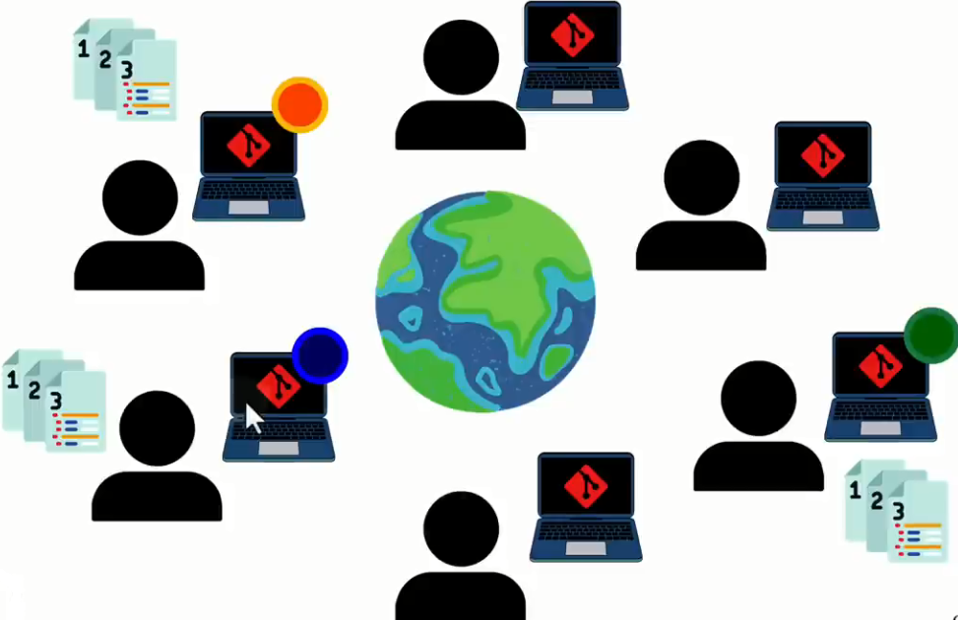
Notes:
Pro ejemplo si estos 3 desarrolladores cambian ciertos archivos para implementan una funcionalidad específica y estos tres desarrolladores no tienen acceso a estos cambios luego cuando combinen todos sus cambios pueden haber dificultades. Eso es exactemente lo que nos permite evitar github. Nos hace la vida mucho mas sencilla porque nos permite trabajar en equipo y sincronizar esos cambios de forma mucho más rápida y muy fácil de coordinar.

Slide 6
GitHub
Permite almacenar esos repositorios del proyecto en el cual estamos trabajando en el servidor de github. De esa forma cada uno de los desarrolladores del equipo puede obtener su copia de ese repositorio y también puede enviar sus cambios a la copia central.
Es como una forma de centralizar la información y luego crear copias locales en cada una de las computadoras que lo requieran. Así los desarrolladores pueden trabajar en esas copias locales y obtener los cambios que han realizado otros desarrolladores de forma mucho más rápida.
También se pueden identificar varios conflictos como los que teníamos al combinar o fusionar ramas ramas en git. Ese tipo de conflicto puede ocurrir también si distintos desarrolladores están trabajado en distintos aspectos de la plataforma y se pueden solucionar rápidamente con GitHub.

Slide 8
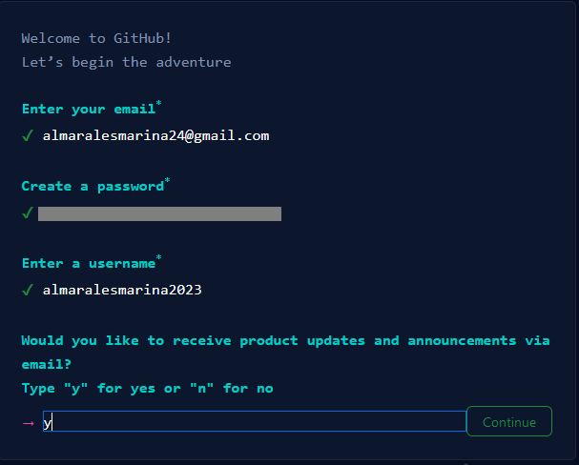
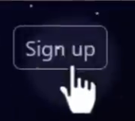
Creando una cuenta en GitHub
https://github.com
Notes:
Para trabajar con github es necesario que tengamos una cuenta de github.
El nombre de usuario es muy importante porque va a a estar relacionado con tus commits y va a aparecer en tu perfil público

Slide 9
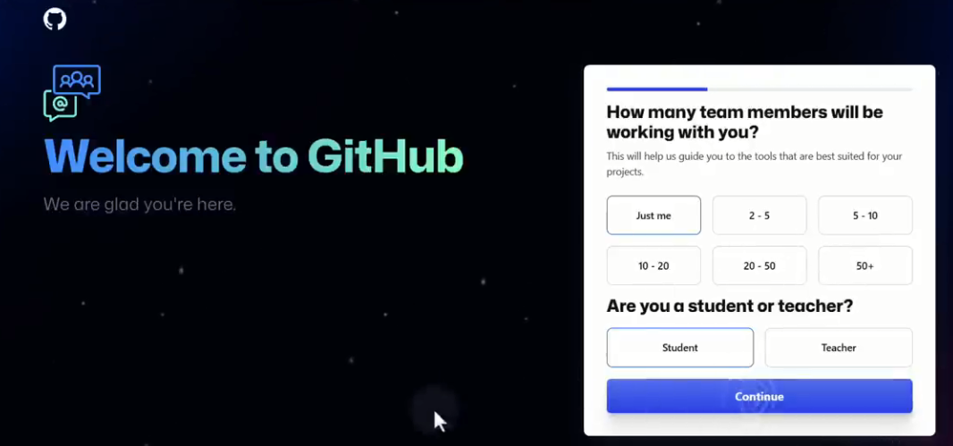
Notes:
Aquí indicamos la cantidad de personas que van a trabajar en nuestro proyecto y si somos estudiantes o profesores.

Slide 10
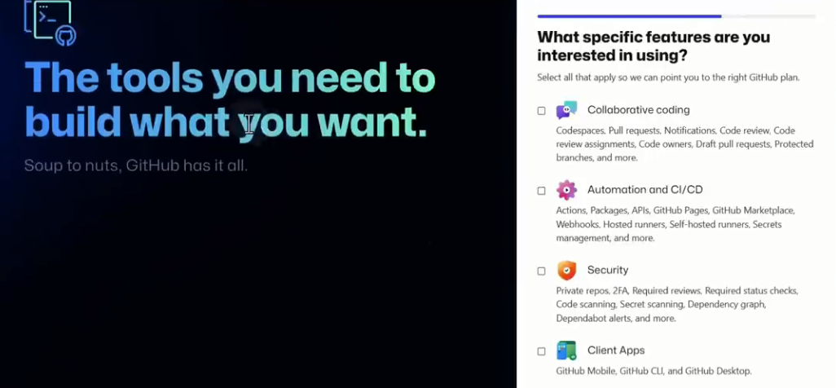

Slide 11
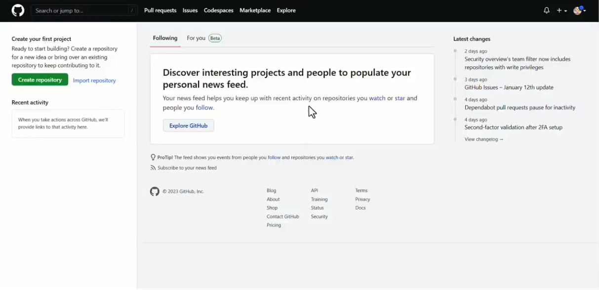
Notes:
Aquí esta nuestra nueva cuenta de github creada.

Slide 12
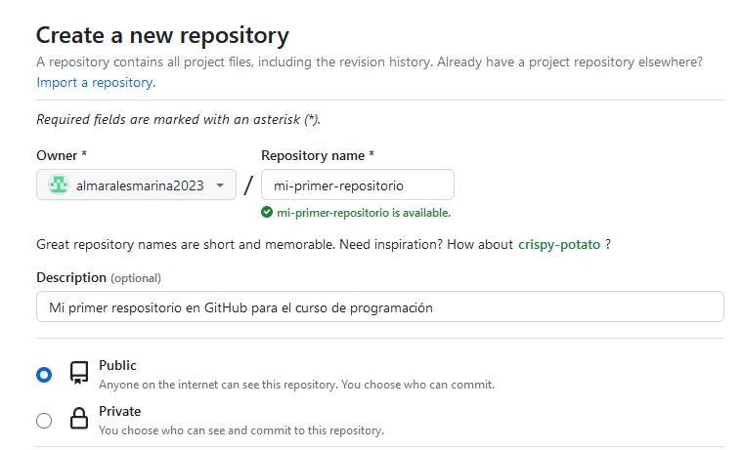
Crear un nuevo repositorio
Notes:
Seleccionamos create new repository.
Un repositorio contiene todos los archivos del proyecto, inlcuyendo su historia de revision , es decir tood el historial de commit y todas las versions.
Escogemos el nombre del repositorio, nos rceomiendan escoger normbres cortos y memorables. Normalmente se escriben en minúscula y las palabras se conectan con un guión.
La descripciónn es opcional y tambien se puede cambiar después de crear el repositorio, va a aparecer a la derecha del repositorio una vez que lo creemos.
Escoger si el repositorio va a ser público o privado. Si es público cualquier persona en internet puede ver el repositorio y también puede hacer una copia de ese repositorio en su cuenta de github personal. Pero tu eres quien puede escoger quien va a realizar cambios en el respoistorio. Si escoges un repositorio privado puedes elegir quien puede ver y realizar cambios en tu repositorio. En este momento vas a hacer que el repoistorio sea público para que puedan ver esa muestra.
Para inicializar el repositorio podemos escoger si deseamos agregar un archivo readme. Es un archivo que describe a ese repositorio. Siempre es bueno incluirlo aunque esté vacío.
Github va a cofigurar la rama principal con el nombre main, es como la nueva convención por defecto que se usa en github. Se puede cambiar este nombre en la configuración
.

Slide 13
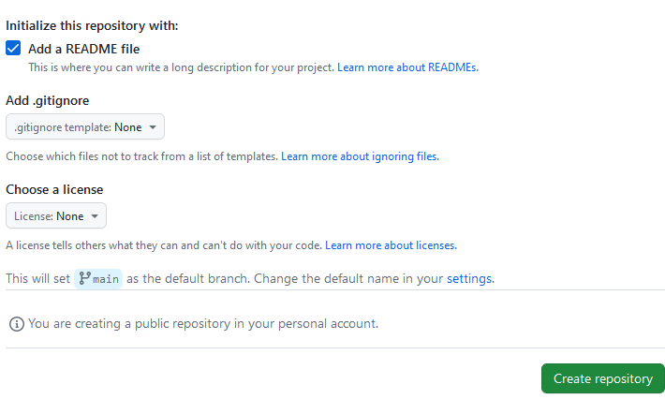
Creando un nuevo repositorio

Slide 14
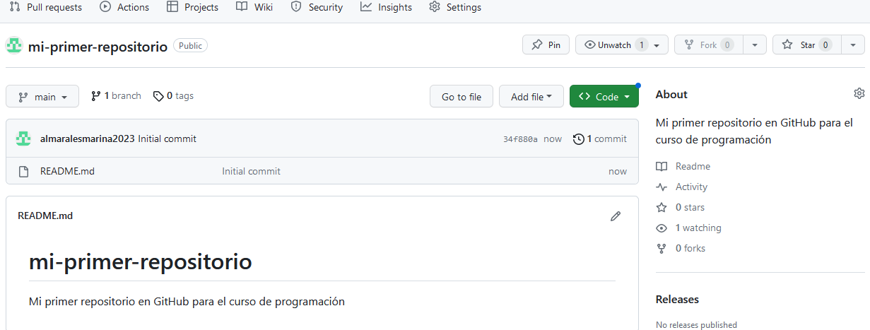
Estructura del repositorio
Notes:
El mensaje del commit inicial va a ser por defecto Initial commit.
En GitHub se pueden crear acrhivos directamente y darle commit, estos archivos van a formar parte de nuestro repositorio.
Normalmente lo que se hace es crear una copia local de este repositorio para poder trabajar con sus archivos y su información en nuestra computadora, no vamos a trabajar con el respositorio directamente en github, por lo menos no es lo que se hace normalmente en un proyecto más complejo.

Slide 15
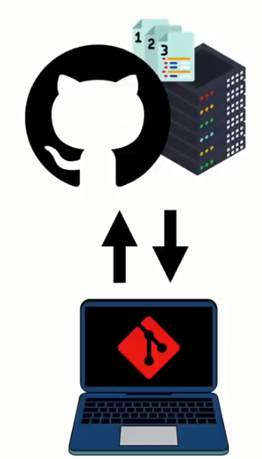
Clonar un repositorio
Clonar un repositorio significa crear una copia local de un repositorio remoto en tu computadora, incluyendo todas sus versiones y el historial de commits.
origin
git clone
Notes:
Esta es una operación require tanto de Git como de GitHub.
Clonar un repositorio significa crear una copia local de un repositorio remoto en tu computadora, incluyendo todas sus versions y el historial de commits.
Si tenemos un repositorio almacenado en GitHub y necesitamos tener una copia local en nuestra computadora porque no podemos realizar todas esas operaciones y trabajar directamente en GitHub, sino que necesitamos hacerlo directamente en GitHub en nuestra computadora podemos crear un clon y así podemos llevar ese repositorio remoto a nuestra computadora con el comango git clone.
Clone significa clonar en español.
Un termino muy importante para el proceso de clonación es origin, un nombre que se le va a asignar normalmente a ese repositorio remoto para poder interactuar con esa infromación(enivar y recibir). Es la forma en la que normalmente identificamos ese repositorio remoto que estamos clonando. Es solo un nombre, no es obligatorio llamarlo origin, pero es un estándar. No es que el repoditorio en GitHub se va a llamar origin. El nombre del repositorio en GitHub es totalmente independiente. Esto es simplemente un nombre que le vamos aa asignar en Git, en nnuestra copia local del repositorio.

Slide 16
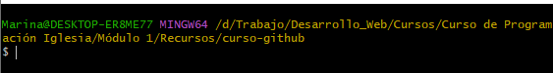
Pasos para clonar un repositorio
Seleccionar en nuestra computadora el lugar donde vamos a copiar nuestro respositorio.

Slide 17
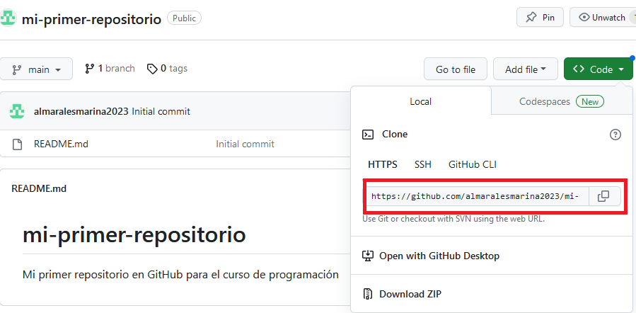
Pasos para clonar un repositorio
Identificar el repositorio que queremos clonar y copiar la dirección
Notes:
En la pestaña clone aparecen las formas de conectar con GitHub
Seleccionamos https porque es el recomendado por Git.

Slide 18
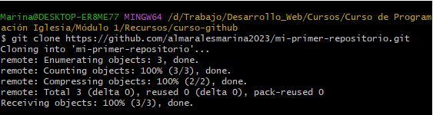
Pasos para clonar un repositorio
git clone https://github.com/almaralesmarina2023/mi-primer-repositorio.git
Notes:
Si vamos a Visual Studio Code podemos ver que tenemos esa carpeta local en nuestra computadora y podemos trabajar en ella.

Slide 19
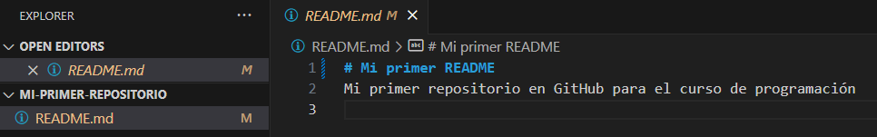
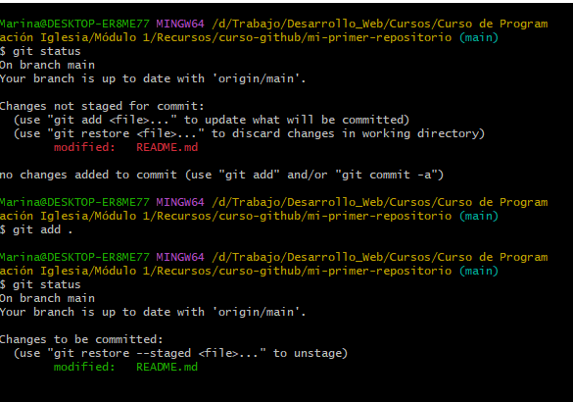
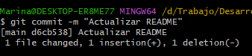
Crear un commit en un repositorio clonado
Revisar usuario y correo en Git
git config --global user.name "almaralesmarina2023“
git config --global user.email "almaralesmarina24@gmail.com"
Notes:
Modificamos el archivo README, en lugar de mi-primer-repositorio queremos que diga mi primer README
Si vamos a gitbash y verificamos el status del repositorio local podemos ver que estamos en la rama main.
Your branch is up to date with 'origin/main’ --------indica que la rama main de nuestro repositorio local está actualizada con respecto a la rama main en el repositorio remoto. Esto es muy útil para saber si se han realizado cambios en github que nosotros no tengamos incluidos localmente.
Pero si tenemos cambios en nuestro repositorio local que no hemos incluido en el área d preparación.
Los añadimos al stage.
Antes de hacer commit se recomienda actualizar tu usuario y correo en Git para que se corresponda con tu infromación de GitHub.

Slide 20
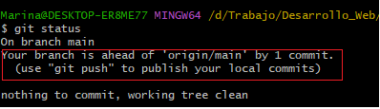
Verificar el estado de nuestro repositorio
Verificar que existe un repositorio remoto
git remote –v
Nuestra rama está adelantada por un commit con respecto a esa misma rama en el repositorio remoto
Notes:
Tenemos dos ubicaciones una para buscar los cambios con fetch y otra para enviar los cambios con push
fetch nos permite buscar esos cambios que se han hecho en el repositorio remoto, por ejemplo se otros desarrolladores han introducido cambios en el nuestro repositorio que nosotros no tengamos en nuestra computadora.
Push es cuando nosotros enviamos al repositorio remoto los cambios que hemos hecho d forma local.
Ambas opciones tienen una dirección asociada que representa la dirección de ese repositorio de Git en GitHub.
Cuando hacemos el proceso de clonación automáticamente se configuró nuestro origin que es el origen de ese clon, nuestro repositorio remoto donde vamos a eviar los cambios y a recibir esos cambios.

Slide 21
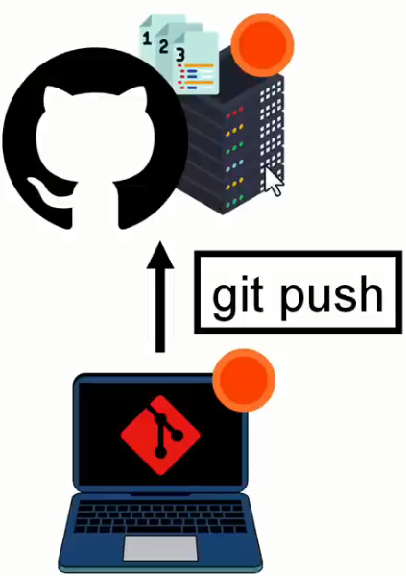
Enviar las modificaciones a GitHub (push)
git push
Comando usado para enviar cambios realizados en un repositorio local a un repositorio remoto para que ambos tengan la misma información, es decir que estén sincronizados.
Notes:
La operaci’on de enviar cambios a GitHub la Podemos lograr con el commando gt push.
Con el commando git push vamos a poder enviar los cambios resalizados en nuestro repositorio local a nuestro repositorio remoto y de ahí se van a poder distribuir esos cambios a todos los desarrolladores que tienen una copia de ese repositorio local.

Slide 22
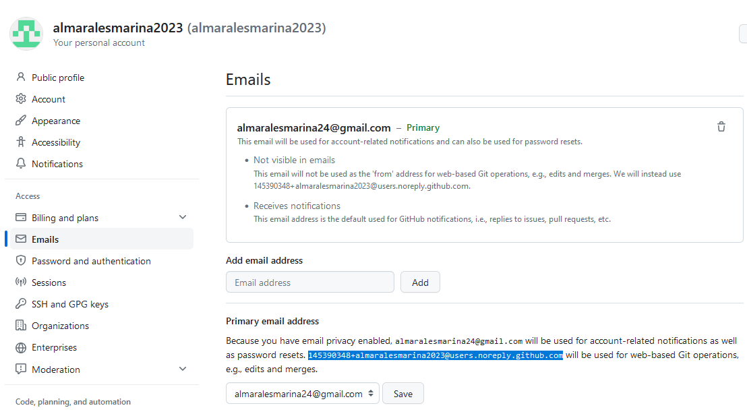
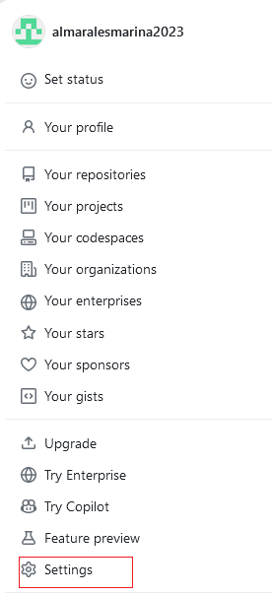
Ocultar tu correo en GitHub
145390348+almaralesmarina2023@users.noreply.github.com
git config --global user.email "145390348+almaralesmarina2023@users.noreply.github.com"
Notes:
Antes de realizar cualquier operación de push a un repositorio remoto es no mostrar tu correo personal porque recordemos que inicialmente cuando configuramos git colocamos un correo que poder ser un correo real o de muestra. Pero para que GitHub no muestre tu correo personal y aun así asocie tus contribuciones a tu cuenta de github debes configurar git para usar tu correo de GitHub

Slide 23
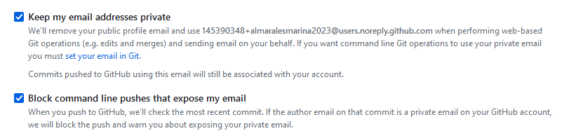
Otras configuraciones
En nuestro caso ya realizamos un commit en git con la dirección de correo privado, por lo que para poder subir estos cambios a GitHub tenemos que desmarcar esta opción.
Notes:
Mantener la configuración de correo electrónico privado: GitHub va a remover tu dirección de correo púbico y va a usar en su lugar la dirección de correo automatico que se generó y se te asigno en GitHub cuando se realicen operaciones con git.
Bloquear los pushes que expongan mi correo privado.

Slide 24
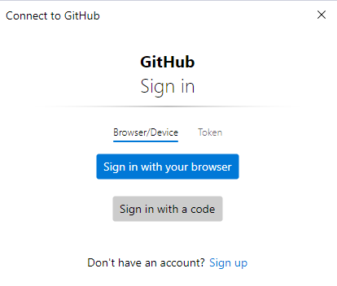
Intentar enviar las modificaciones a GitHub (push)
git push origin main
Generar token(Acceder al perfil/Settings/
Developer Settings/Personal Access Tokens
Generar token (Acceder a mi perfil/Settings/Developer settings)
Notes:
Si yo intento enviar esos cambios con git push origin main digo que quiero enviar los commits que están en la rama main en el repositorio local al repositorio remoto.
Inmediatamente se nos presenta una ventana que pide que nos conectemos con GitHub. Tenemos dos opciones: ingresar con nuestro browser, ingresar con un código o ingresar con un token.
El token es algo muy importante que implementó GitHub y que se recomienda usar para seguridad en lugar de ingresar con nuestro usuario y nuestra contraseña. Lo que nos va a permitir el token es que nuestra computadora lo va a almacenar y así no vamos a tener que introducir nuestro usuario y contraseña de GitHub cada vez que queramos modificar el repositorio en una computadora específica.

Slide 25
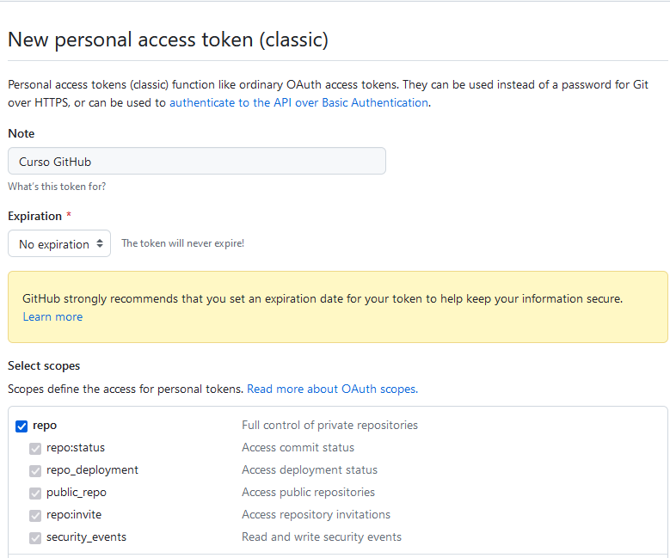
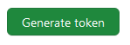

Slide 26
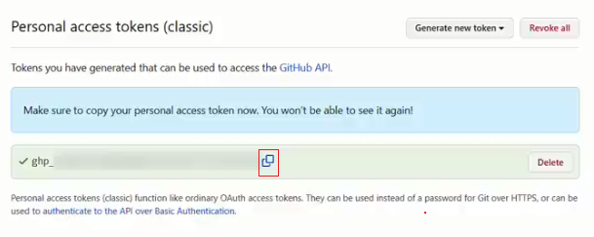
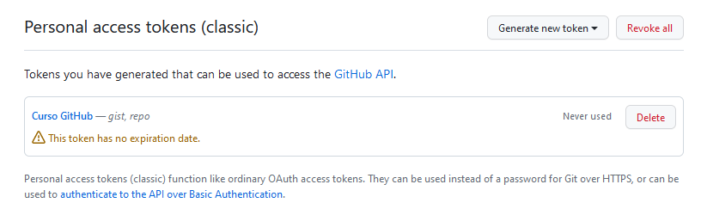
Copiamos el token que se generó en un Notepad ya que no lo vamos a ver nuevamente

Slide 27
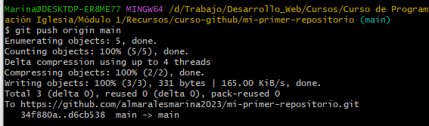
Enviando cambios a GitHub
Notes:
Nos va a dar error porque el commit actualizar readme se realizó con el correo privado y tenemos marcada la opción de Bloquear los pushes que expongan mi correo privado. Para darle solución a este problema desmarcamos esta opción y subimos los cambios. Luego volvemos a marcar esta opción y listo porque ya tenemos el correo automático de GitHub configurado en Git y los demás commits se realizarán con este correo.
Para el push en necesario tener VPN sino da error de conexión.

Slide 28
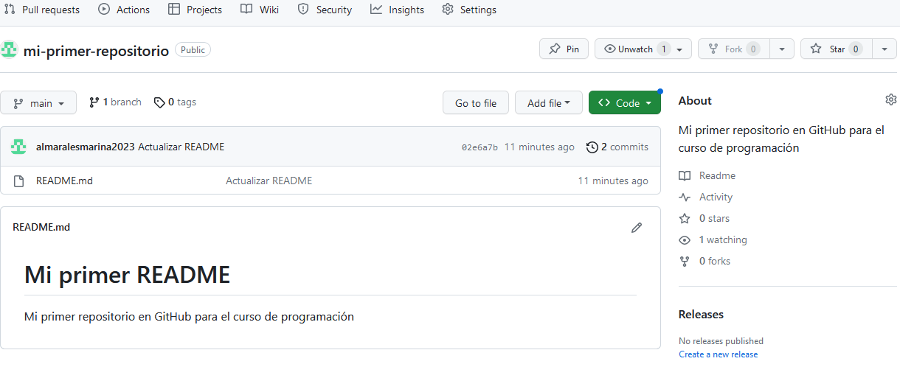
Repositorio actualizado

Slide 29
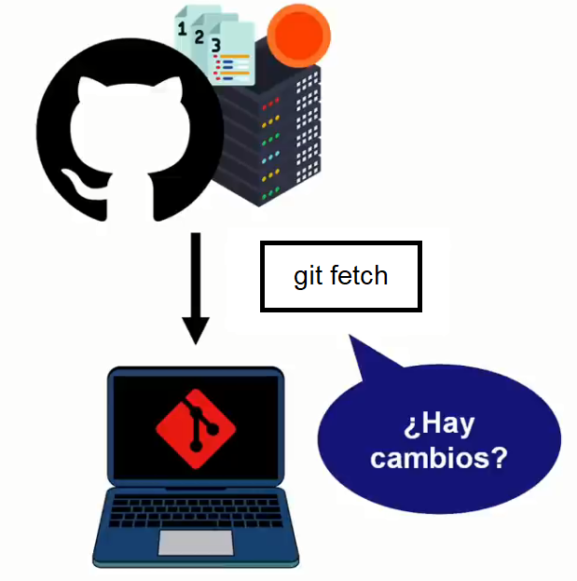
git fetch
Actualizar el repositorio local
Comando usado para verificar los cambios realizados en el repositorio remoto sin combinar esos cambios en el repositorio local.
Notes:
Lo que hace git fetch es decir si hay algún cambio en el repositorio remoto para que podamos luego combinarlo con nuestro repositorio local si queremos.
Te permite saber si se han realizado cambios en el repositorio remoto desde la ultima vez que actualizaste tu repositorio con git pull.
Si han habido cambios podemos combinarlos con git pull

Slide 30
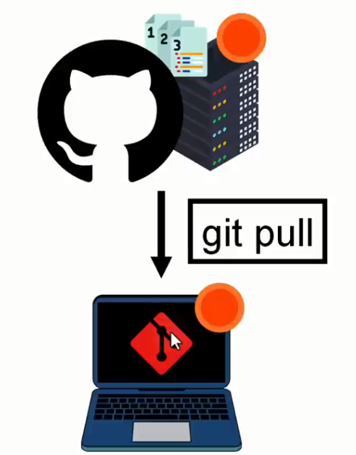
git pull
Comando usado para descargar el contenido de un repositorio remoto e inmediatamente actualizar un repositorio local para que ambos tengan la misma información.
Notes:
Vamos a ver como actualizar los cambios que se hicieron en un repositorio local a partir de los cambios que se hicieron en un repositorio remoto.
Pull significa jalar

Slide 31
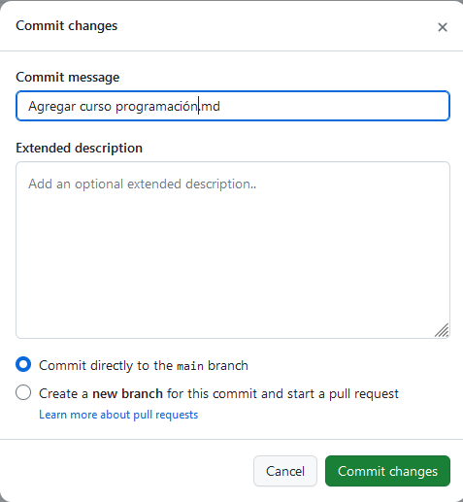
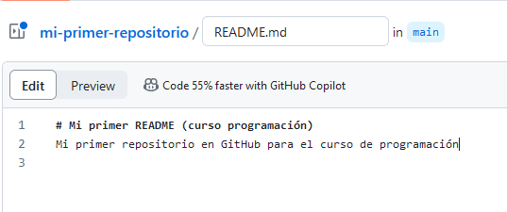
Modificando el archivo README

Slide 32
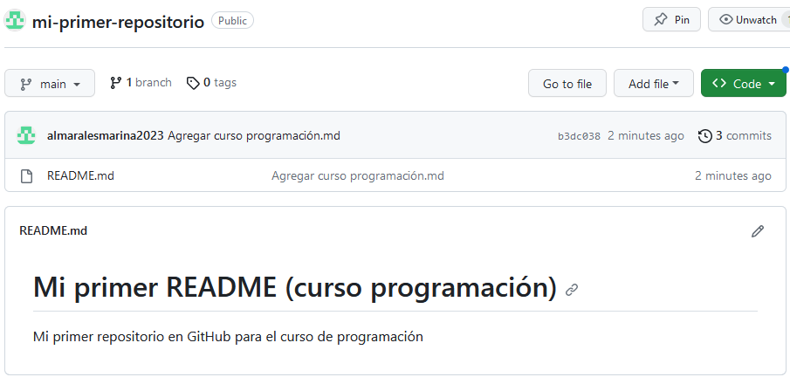
Repositorio GitHub

Slide 33
Desde Git
$ git fetch origin
Este comando te permite saber si se han realizado cambios en el repositorio remoto desde la última vez que se actualizó el repositorio local con git pull.
Antes de actulaizar nuestro repositorio local con git pull es necesario revisar estos cambios.

Slide 34
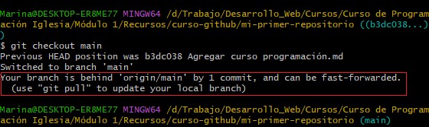
Desde Git
git checkout origin/main
git checkout main
Notes:
git checkout origin usamos este comando para cambiar de la rama local a la rama remota, nos muestra en visual estudio los cambios que se hicieron en la rama remota.
git checkout main volvemos a la rama local y nos damos cuenta que estamos atrasados por 1 commit con respect al repositorio remoto y si vamos a VSCode vemos que volvemos a Mi primer Readme.

Slide 35
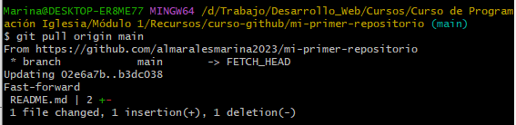
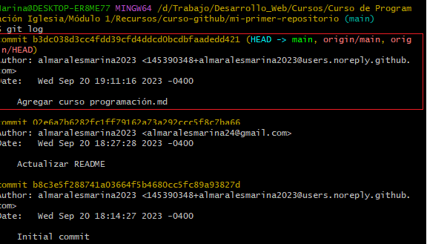
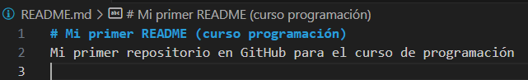
git pull origin main
Historial de commits

Slide 36
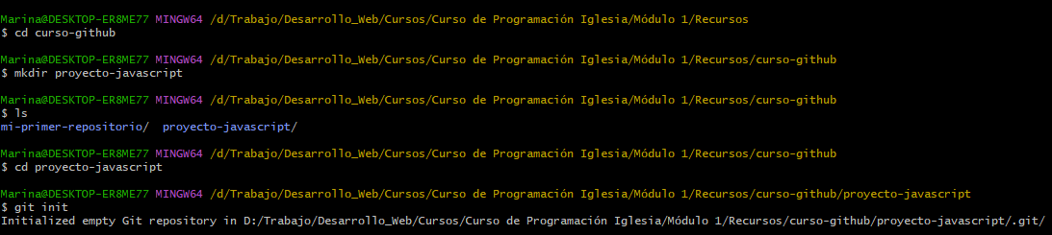
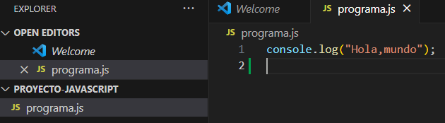
Crear un repositorio local y enviarlo a GitHub
Creamos el archivo programa.js en la carpeta del proyecto

Slide 37
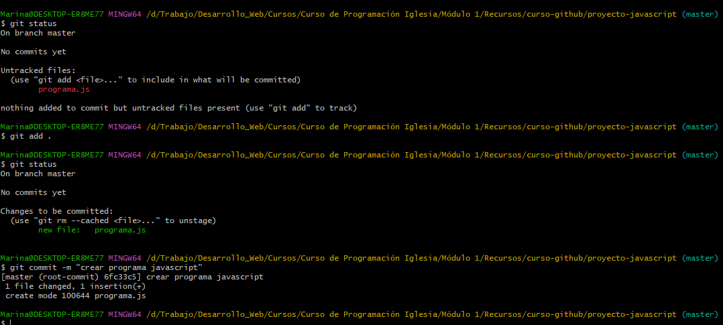

Slide 38
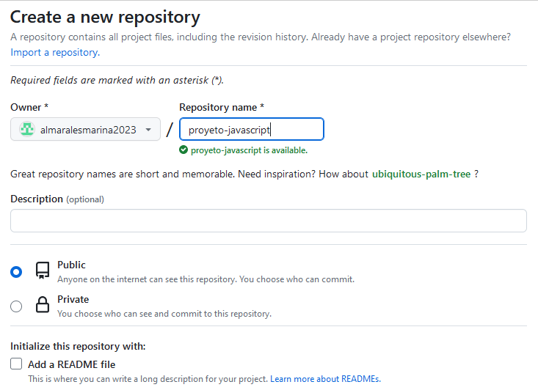
Creamos un repositorio en GitHub
Notes:
Creamos un repositorio vac’io no marcamos readme.md

Slide 39
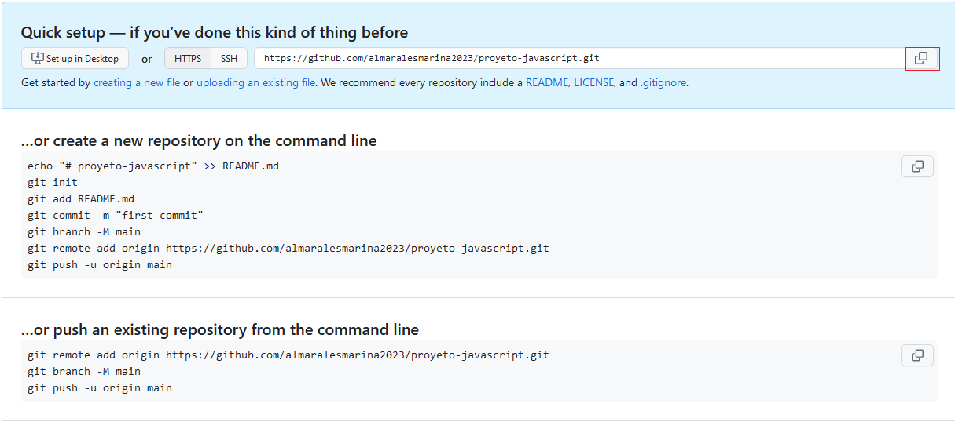
$ git remote add origin https://github.com/almaralesmarina2023/proyeto-javascript.git
Notes:
Copiamos el camino del repositorio en gitHub

Slide 40
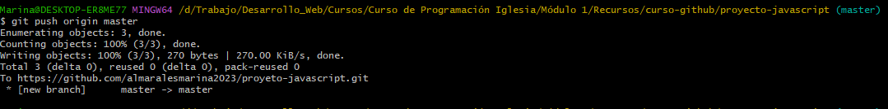
git remote add origin https://github.com/almaralesmarina2023/proyecto-javascript.git
git remote -v
git push origin master

Slide 41
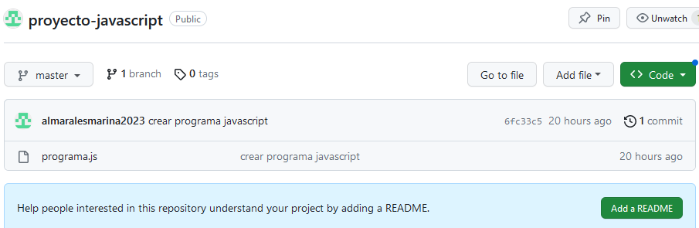
Repositorio en Github

Slide 42
Bifurcar un repositorio (Fork)
Crear una copia del repositorio remoto en tu cuenta de GitHUb. Si temenos un repositorio remoto que no nos pertenece.
Notes:
Como es una copia no va a afectar para nada el repositorio original y Podemos tener todo el control sobre esa copia para luego clonar esa copia para crear un repositorio local. Podemos hacer cambios en ese repositorio sin afcetar el repositorio original. Para poder realizar una copia el repositorio original debe ser público.

Slide 43
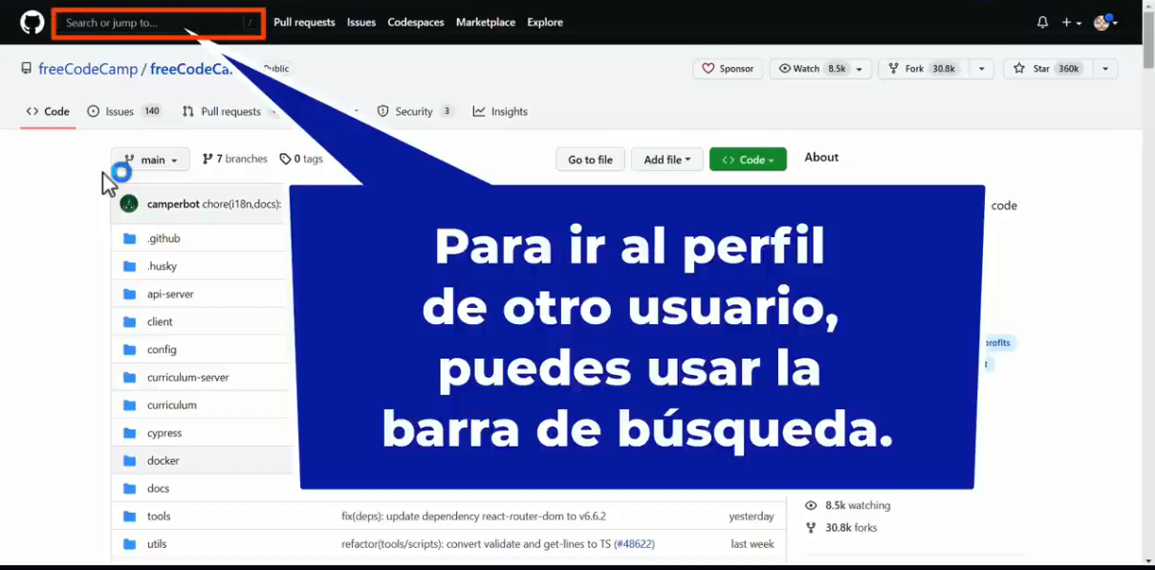

Slide 44
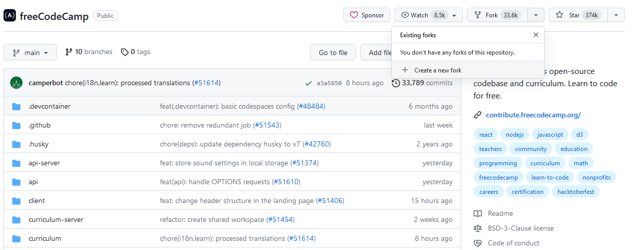

Slide 45
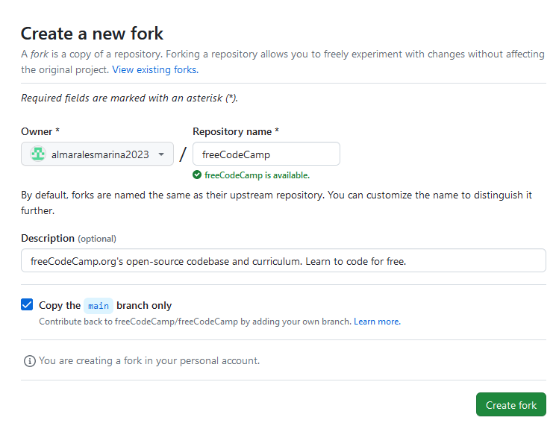
Notes:
Queremos copiar solo la rama principal

Slide 46
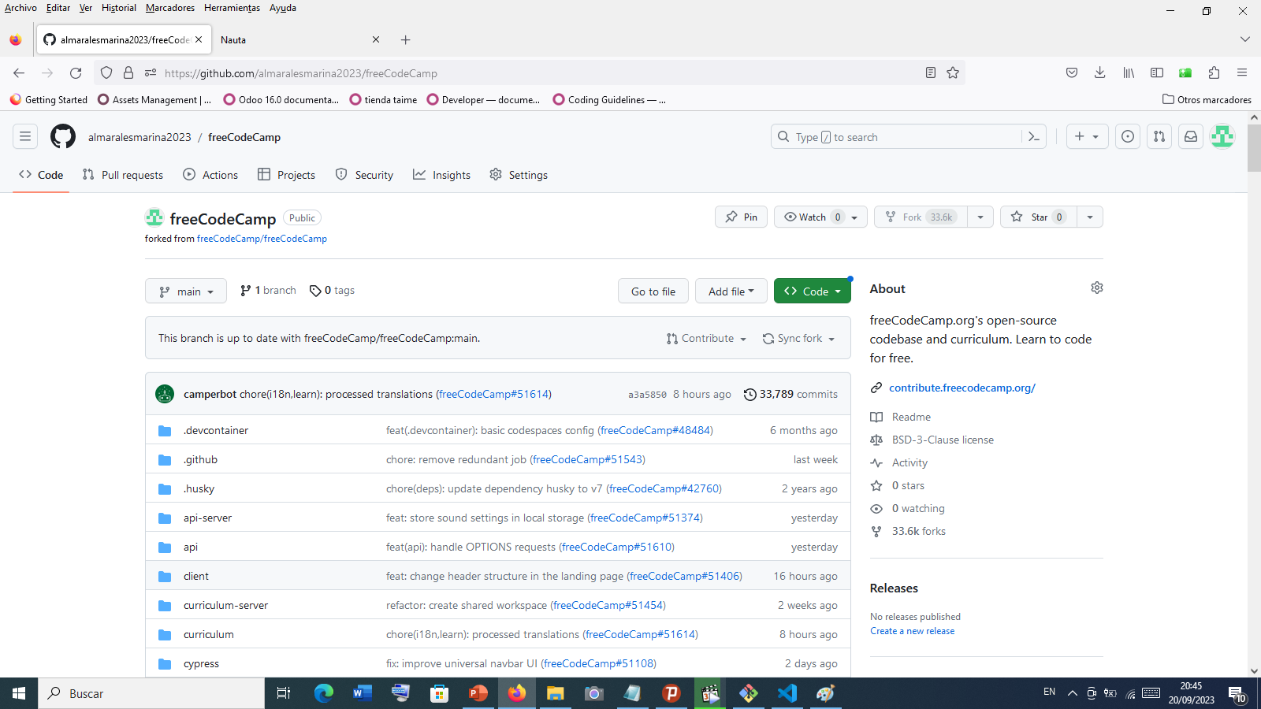
Repositorio freeCodeCamp
Notes:
Si observamos la imagen podemos notar que este repositorio es un repositorio bifurcado por tanto la opción fork aparece deshabilitada para nosotros. Además nos dice que la rama principal está actualizada con respecto a la rama principal del repositorio original, porque también a medida que se incorporen cambios nuevos en el repositorio original nuestro fork va a desactualizarse.

Slide 47
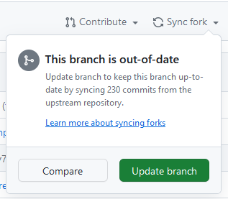

Actualizar repositorio bifurcado
Si se realizan cambios en el repositorio original , es necesario actualizar nuestro repositorio bifurcado. Debemos tener en cuenta que solo se le puede hacer fork a un repositorio una sola vez. Por tanto si queremos actualizar nuestro respositorio bifurcado con respecto al original debemos usar la opción Sync fork y seleccionar Update branch.

Slide 48

Si le hemos hecho cambios a nuestra copia bifurcada podemos contribuir nuestro repositorio original con un pull resquest

Slide 49
Pull request
Son muy importantes en el mundo de la colaboración de desarrollo de software.
Es una solicitud que realiza el desarrollador a los administradores para combinar los cambios que tiene en su copia del repositorio original , con el repositorio original del proyecto al cual está contribuyendo.
Los pull request están estrechamente relacionados con el fork.

Slide 50



Pull request
Notes:
Recordemos que cuando realizamos un fork estamos haciendo una copia del repositorio remoto que no nos pertenece en nuestra cuenta personal de GithHub para que luego podamos crear una copia local del proyecto con esa información.
Si luego realizamos cambios en nuestro repositorio local podemos enviarlos a nuestra copia en GitHub, pero luego para lograr que se incorporen esos cambios en el proyecto original se necesita realizar un pull request.
El pull request lleva los cambios de tu cuenta de GitHub al repositorio original del proyecto para que puedan tener acceso a esos cambios y combinarlos con la versión original del proyecto

Slide 51

Mis repositorios

Slide 52


Trabajar en equipo con GitHub
PROPIETARIO
COLABORADOR
Repositorio
Notes:
Supongamos que temenos un equipo de 2 desarrolladores y cada uno ellos tiene una cuenta de github.
Tenemos además un reposistorio llamado proyecto-javascript cuyo propietario es el usuario almaralesmarina2023.
La idea del trabajo en equipo es que ambos desarrolladores puedan realizar modificaciones a ese repositorio. Para el usuario que es propietario de este repositorio no tendríamos ningún problema, este usuario puede actualizar los cambios en su repositorio cada vez que desee.

Slide 53



Usuario marinita2023
Navegar hacia el repositorio desde la cuenta de GitHub
Realizar una copia del repositorio
Notes:
El usuario marinita2023 es colaborador del respositorio. Por tanto no tiene acceso a realizar modificaciones en el repositorio original.
Lo primero que debe hacer es navegar hacia el repositorio desde la cuenta de GitHub.
Realizar un copia del repositorio con un Fork.
Por defecto los fork tienen el mismo nombre que el repositorio original, pero este nombre se puede modificar para distinguirlos aún más y no confundirnos con respecto al repositorio original.
En nuestra terminal corremos el tipico git clone
una vez clonado hacemos cambios los subimos mediante
Antes verificar que est’e configurado el usuario de github y el correo en git

Slide 54

Desde una cuenta de GitHUb solo se puede hacer una copia del repositorio original una sola vez, si tratamos de hacer una copia del mismo repositorio dos veces se muestra el error.

Slide 55

Realizar copia local del repositorio bifurcado
Copiar la dirección del repositorio
En nuestra terminal corremos el típico git clone
git clone https://github.com/marinita2023/proyecto-javascript.git

Slide 56

Realizamos las modificaciones
Adicionamos el README.md (git add .)
Realizamos commit (git commit –m “Crear README.md”)
Notes:
Antes de colaborar con un repositorio tenemos que leer las normas que pone cada organización para aceptar contribuciones, por ejemplo pueden pedir un formato específico para el mensaje del commit, pueden pedir que verifiques si ciertas pruebas pasan, pueden pedir que sigas un estilo específico por ejemplo un número de espacio específico, ese tipor de guía que dependen de cada organización o proyecto. Esta información podemos encontrarla en las guias para contribuir.

Slide 57


Enviar los cambios al repositorio (git push origin master )
En este punto tenemos los cambios en nuestro repositorio local y en GitHub,
ahora debemos hacer una Pull Request al repositorio original que fue el que se copió al inicio.
Notes:
Si git push origin master da error por accceso denegado copier en el fichero .gitconfig
[credential]
helper = osxkeychain
useHttpPath = true

Slide 58

Vamos en GitHub a nuestro repositorio, y allí veremos que está el commit realizado y nos da la opción de Contribute, le damos click y se nos desplegará como vemos en la siguiente imagen:

Slide 59

Elegimos Open pull request y nos abre el automáticamente el repositorio original, ya con la opción de realizar justamente un pull request (automáticamente compara las ramas main de ambos proyecto ve los cambios y nos ofrece enviar una pull request al dueño original)

Slide 60

Presionamos el botón Create pull request, nos muestra una pantalla donde le podemos dar un título y una explicación, de hecho puede ser tan completa como gustemos, insertando imágenes y hasta videos explicativos. Luego de explicar todo o dejarlo por defecto confirmamos pulsando en Create pull request.
Notes:
Si nos damos cuenta GitHub nos dice que esta rama no tiene conflictos con la rama principal del repositorio original.

Slide 61

Ingresando a Github desde la cuenta del dueño del repositorio
Notes:
Nos damos cuenta que tiene un pull request pendiente.
Nótese que la cuenta seleccionada es la del dueño del repositorio, la que debe aceptar el pull request, asi que clic en pull requests para ver de que se trata,

Slide 62

Como está todo bien le damos al botón Merge pull request Y luego confirmamos presionando Confirm merge y listo el proyecto original tiene las modificaciones del colaborador.

Slide 63

Repositorio original desde la cuenta de GitHub (almaralesmarina2023)

Slide 64
Como hacer un pull request de una rama específica.
Normalmente lo que se hace cuando se trabaja en un proyecto real, es crear una rama secundaria en la copia bifurcada y luego solicitar el pull request. Se recomienda dejar la rama main intacta respecto al fork inicial. Si cometemos algún error solo eliminamos la rama secundaria y no tenemos que eliminar la copia del repositorio. La rama main es importante para mantener los repositorios sincronizados.
Para este ejemplo vamos a trabajar con una copia de mi-primer-repositorio.

Slide 65


Slide 66

Realizar copia local del repositorio bifurcado
En nuestra terminal corremos el típico git clone
git clone https://github.com/marinita2023/mi-primer-repositorio.git

Slide 67

Creando una nueva rama
$ git checkout -b parrafo-nuevo
Modificamos el archivo README.txt, especificando el año del curso.
git status
git add .
git commit -m "Agregar parrafo"

Slide 68
Enviar la rama parrafo-nuevo a GitHub
git push origin parrafo-nuevo
Realizar pull request desde la nueva rama siguiendo los mismo pasos explicados anteriormente, teniendo en cuenta que los cambios realizados en la rama experimental se van a agregar a la rama main.

Slide 69
Una vez que estos cambios se agregan a la rama main del repositorio original , GitHub nos dice que la rama main de nuestro respositorio bifurcado se encuentra atrasada con respecto al repositorio original, por lo que temenos que actualizar la rama main de nuestro respositorio.
La rama main es importante para mantener los repositorios sincronizados.
Las ramas secundarias se pueden eliminar después de la sincronización, sin problemas.

Slide 70

Actualizar repositorio bifurcado
Notes:
Si la copia bifurcada se retrasa con respecto al proyecto original vamos a la opci’on Sync Fork y actualizamos la rama

Slide 71

Repositorio actualizado

Slide 72
Traer los cambios a git
git pull origin main

Slide 73
Ejercicio 1
Cree un repositorio en GitHub vacío.
Clonar el repositorio para trabajarlo de manera local.
Crear archivo README.md
Actualizar repositorio local.
Cree una página HTML que le permita poner su información personal:
Nombre y apellidos Edad Ocupación
Actualice estos cambios en el respositorio remoto.
Incluya una frase que lo identifique, debe estar en letra azul.
Actualice los cambios en el repositorio remoto.
Si usted es mayor de 18 años y menor de 65, la página debe mostrar el mensaje ¨Está en edad laboral¨
Incluya los cambios en el repositorio remoto.

Slide 74
Ejercicio 2
A partir del repositorio “Integrantes del curso” cada estudiante va a agregar al archivo README.md su nombre y número de teléfono desde el repositorio local.
Subir los cambios a su cuenta personal en GitHub y enviar los cambios al repositorio original.
Actualizar los cambios en su proyecto local, el cual debe tener la infromación de todos los integrantes del equipo.
Notes:
El repositorio curso en el repositorio con el que trabajaremos a lo largo del curso. Aquí vamos a incluir los ejercicios correspondientes a cada uno de los módulos.

